Slide 1
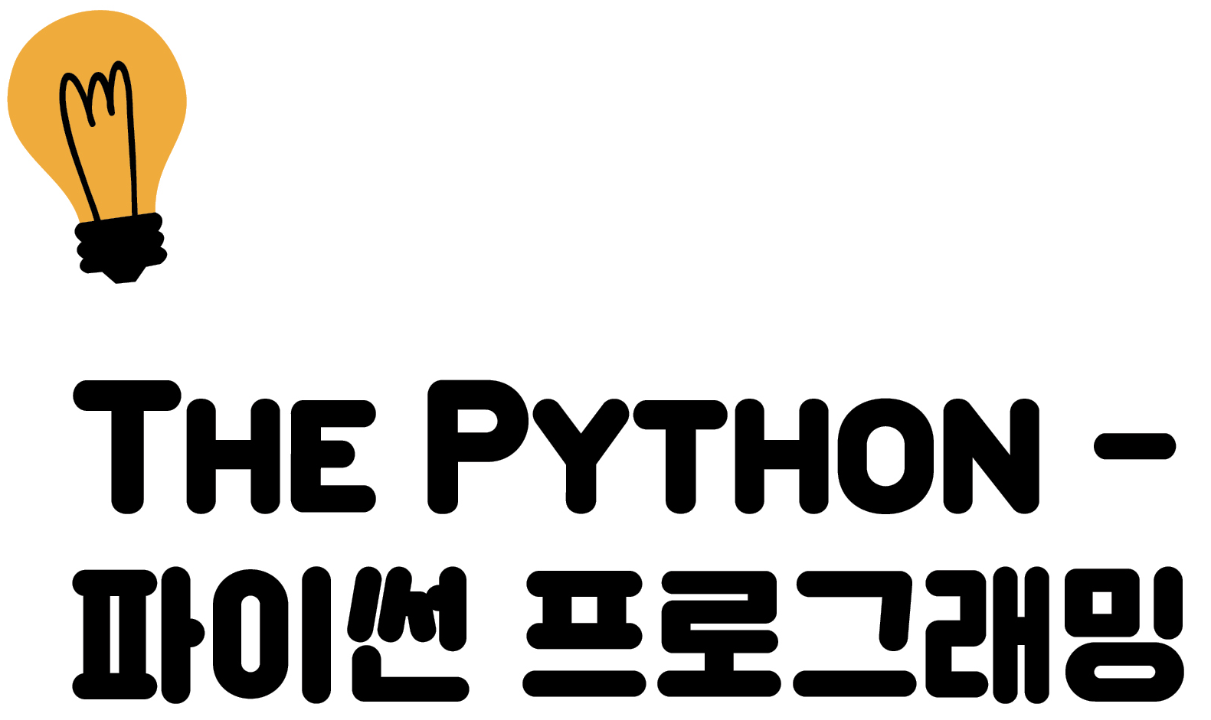

2부. 프로그래밍 언어 활용
http://www.bookk.co.kr/book/view/61642

Slide 2
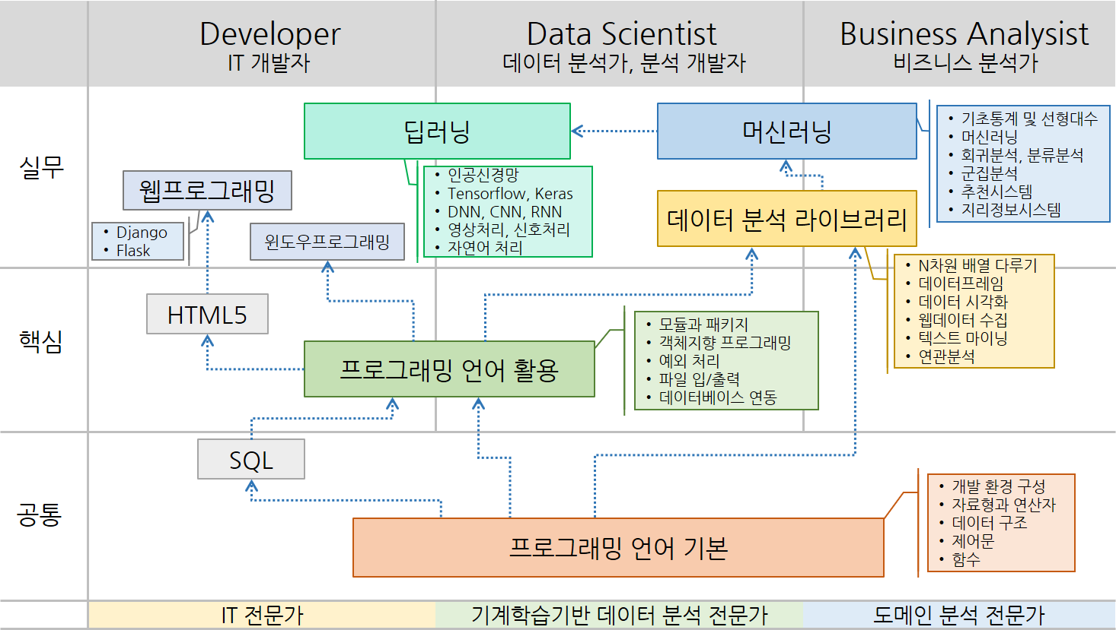
파이썬 학습 로드맵

Slide 3

학습 내용
2부. 프로그래밍 언어 활용
6장. 모듈과 패키지
1. 파이썬 모듈
2. 사용자 정의 모듈
3. 패키지
7장. 객체지향 프로그래밍
8장. 예외 처리
9장. 파일 입/출력 프로그래밍
10장. 데이터베이스 연동

Slide 4
1절. 파이썬 모듈

Slide 5
파이썬 모듈
모듈은 파이썬 정의와 문장을 담고 있는 파일
파일 이름은 접미어 .py가 추가 된 모듈 이름
함수 또는 변수의 정의를 파일에 넣고 스크립트 또는 인터프리터의 대화형 인스턴스에서 사용하는 방법을 가지고 있음

Slide 6
파이썬 표준 모듈
파이썬 라이브러리 레퍼런스(Python Library Reference)에서 설명하는 표준 모듈 라이브러리를 제공
일부 모듈은 인터프리터에 내장되어 효율성이나 시스템 호출과 같은 운영 체제 기본 요소 또는 내장되어 있는 작업에 대한 접근을 제공
일부 모듈 세트는 기본 플랫폼에 종속
문자열(string), 날짜(date), 시간(time), 수학(math), 분수(fractions), 랜덤(random), 파일(file), sqlite3, os, sys, threading, unittest, xml, email, http 등 200여개의 다양한 모듈이 존재
파이썬 라이브러리 레퍼런스(Python Library Reference)
https://docs.python.org/3/library/index.html

Slide 7
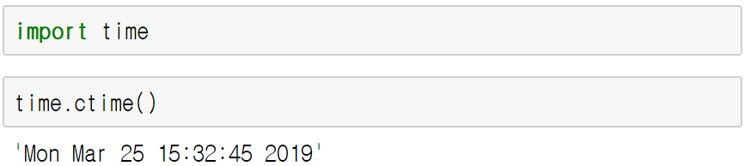
import ~
import 모듈명
모듈 안의 함수들은 모듈 이름을 붙여 사용

Slide 8
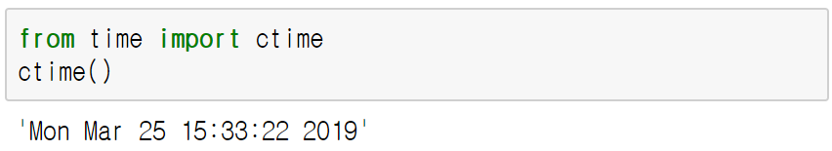
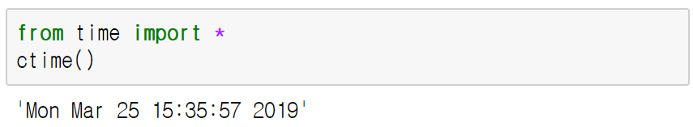
from A import B
from 패키지명 import 모듈명
from 모듈명 import 함수명

Slide 9
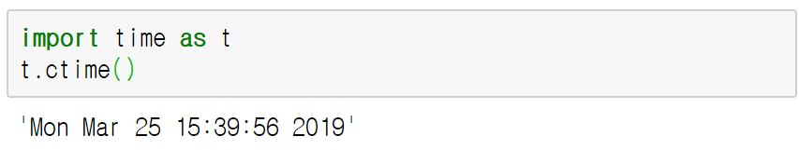
import A as B
import 패키지명 as 패키지별칭
import 모듈명 as 모듈별칭
A 모듈 또는 패키지의 이름이 길 경우 별칭을 주어 짧게 쓰기 위한 용도로 사용

Slide 10
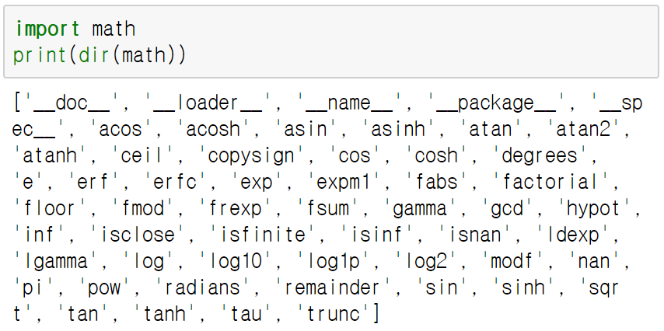
dir()
모듈이 정의한 이름을 정렬된 문자열 목록으로 반환

Slide 11
2절. 사용자 정의 모듈

Slide 12
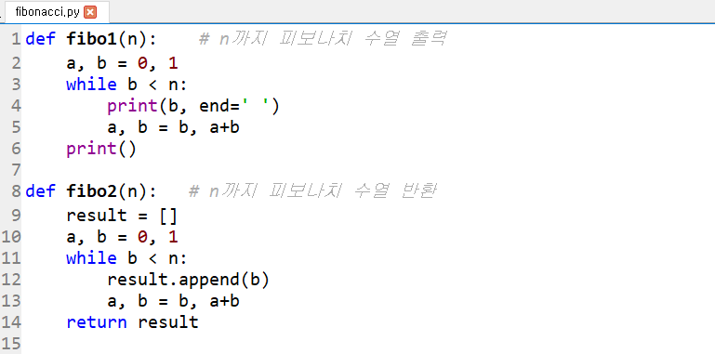
모듈 만들기
C:/pylib/fibonacci.py 파일로 작성

Slide 13
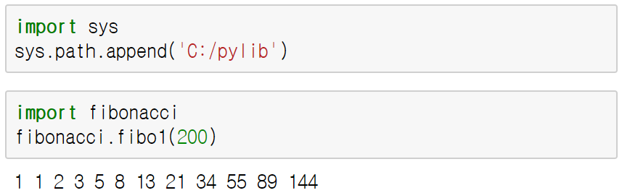
모듈 가져오기
모듈을 import 하면…
해당 이름을 가진 내장 모듈 검색, sys.path 변수에 지정된 디렉토리들 검색
sys.path 초기화
입력 스크립트가 들어있는 디렉토리
PYTHONPATH 환경 변수에 지정한 디렉토리
표준 라이브러리 디렉토리. ex) C:\Python3\Lib
sys.path
sys.path.insert(index, path) 또는 sys.path.append(path)로 추가
sys.path.remove(path)로 제거

Slide 14
모듈 실행
python fibonacci.py <arguments>

Slide 15
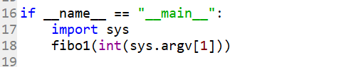
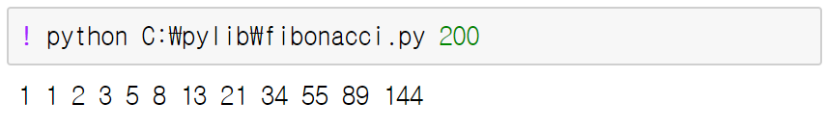
if __name__ == "__main__":
모듈을 실행시킬 때 실행되도록 하려면

Slide 16

컴파일된 파이썬 파일
모듈 로드 속도를 높이기 위해 파이썬은 각 모듈의 컴파일 된 버전을 __pycache__ 디렉토리에 module.version.pyc라는 이름으로 캐시
파이썬의 버전은 컴파일 된 파일의 형식을 인코딩하고 컴파일된 파이썬 파일의 이름은 버전 번호를 포함

Slide 17
3절. 패키지

Slide 18
패키지
패키지(Package)는 “점으로 구분 된 모듈 이름”을 사용하여 파이썬 모듈 네임 스페이스를 구조화하는 방법
모듈 이름 A.B는 A라는 패키지에 B라는 서브 모듈을 지정
모듈을 사용하면 다른 모듈의 작성자가 서로의 전역 변수 이름을 신경 쓰지 않아도 되므로 점이 있는 모듈 이름을 사용하면 작성자(author)를 절약 할 수 있음
넘파이(NumPy)나 파이썬 이미징 라이브러리(Imaging Library)와 같은 다중 모듈 패키지는 서로의 모듈 이름들이 중복 되는 것에 대해 걱정할 필요가 없음

Slide 19
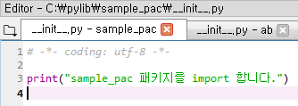
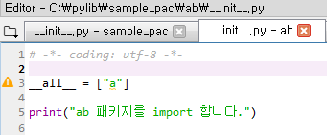
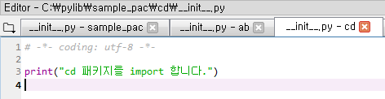
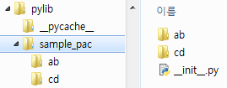
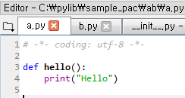
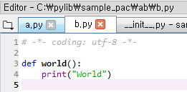
예제 패키지 디렉토리 구조 및 코드
sample_pac/
+ __init__.py
+ ab/
+ __init__.py
+ a.py
+ b.py
+ cd/
+ __init__.py
+ c.py

Slide 20
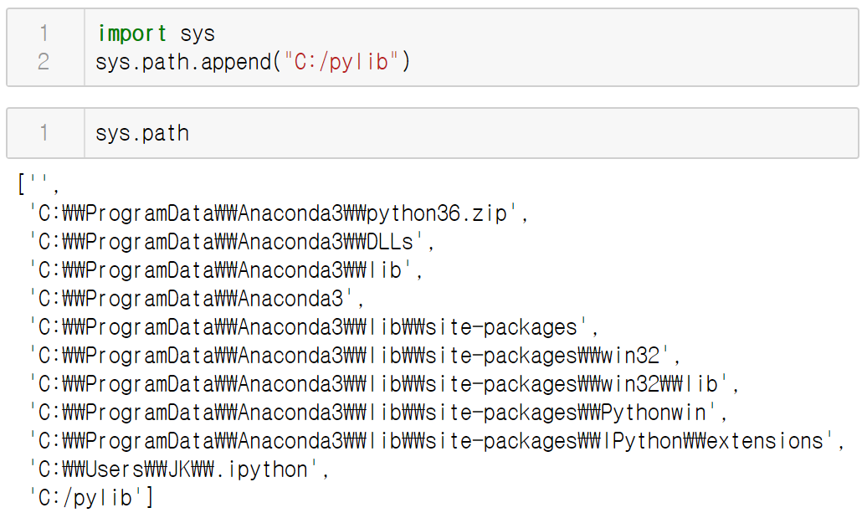
패키지 경로 추가하기

Slide 21
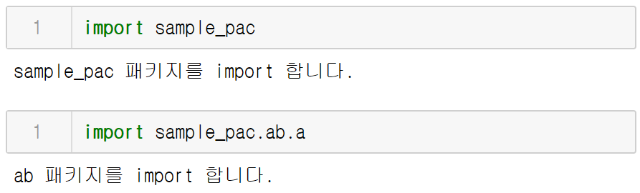
import ~
import 패키지명
패키지 사용자는 패키지에서 개별 모듈을 가져올 수 있음
상위 패키지를 import 한다고 해서 하위 패키지까지 로드되지 않음
한번 로드된 패키지는 다시 로드되지 않음
다시 로드시키려면 커널을 재시작

Slide 22
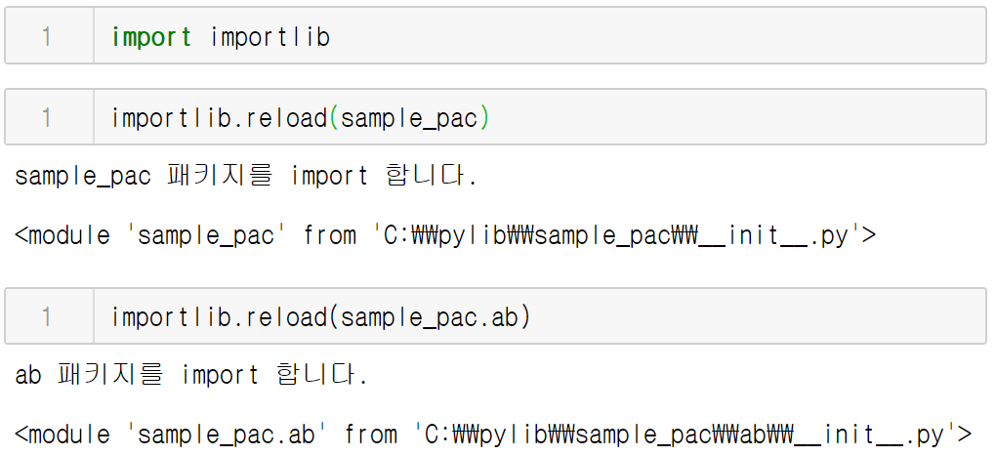
패키지 리로드
importlib.reload(모듈_또는_패키지명)

Slide 23
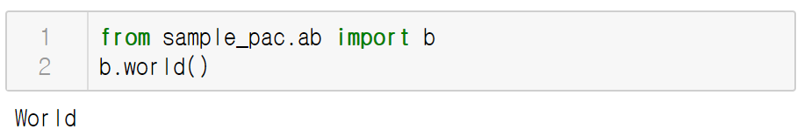
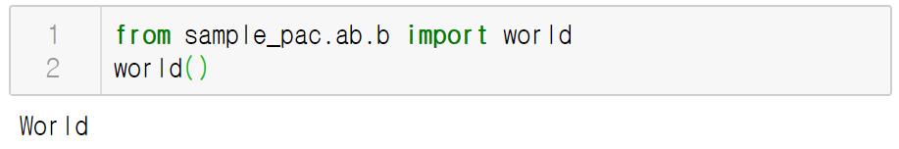
from ~ import ~
from 패키지명 import 모듈명
패키지의 하위 패키지 또는 하위 모듈을 가져오는데 사용
from 패키지명.모듈명 import 함수명
원하는 함수 또는 변수를 직접 가져 오는 것

Slide 24
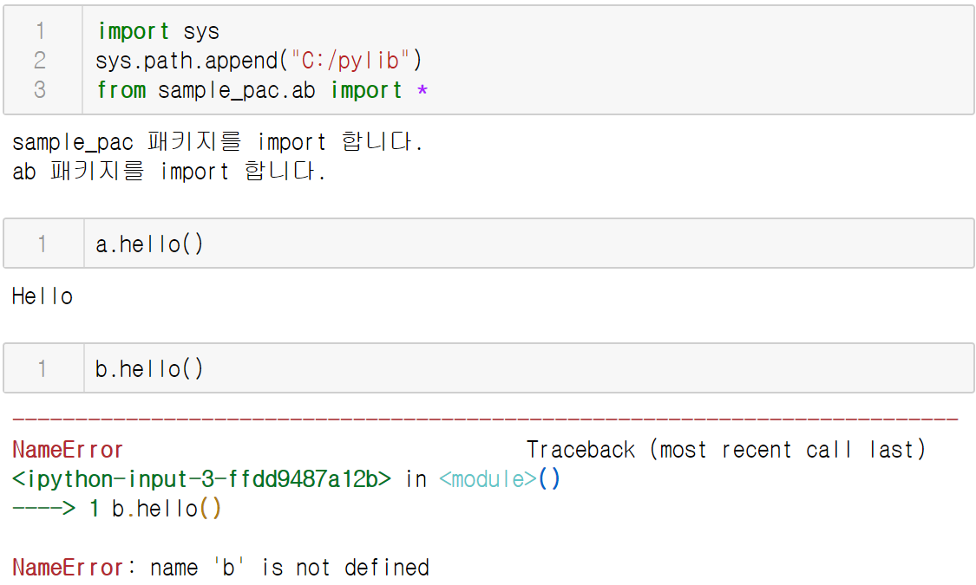
from ~ import *

Slide 25
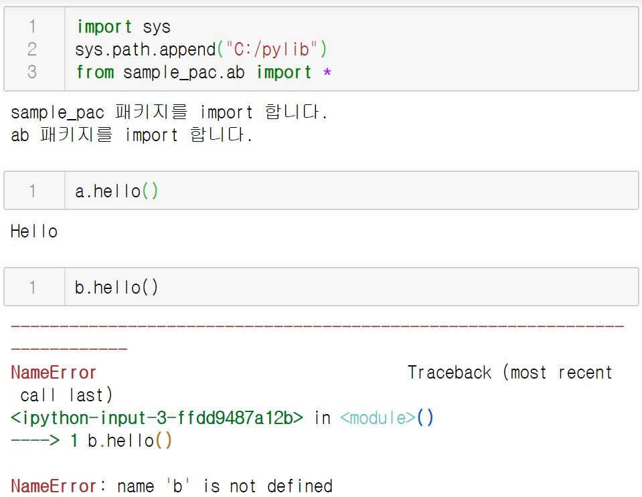
__init__.py의 __all__ 속성
패키지의 __init__.py 파일의 코드에 __all__ 속성으로 모듈의 목록을 정의하면 패키지 import *가 발생할 때 가져와야 하는 모듈 이름의 목록으로 간주함

Slide 26
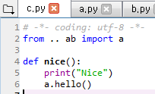
내부 패키지 참조
from module import name 형식의 import 문을 사용하여 상대적인 가져오기를 작성할 수도 있음
선행 점(. 또는 ..)을 사용하여 상대 가져 오기에 관련된 현재(.) 및 부모(..) 패키지를 나타냄
현재 패키지의 상위 패키지

Slide 27
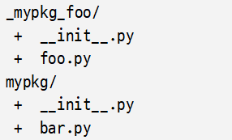
모듈 디렉토리의 패키지
__path__ 속성
패키지의 속성
파일의 코드가 실행되기 전에 패키지의 __init__.py를 담고 있는 디렉토리의 이름을 포함하는 리스트로 초기화
수정 가능
수정하면 패키지에 포함 된 모듈 및 하위 패키지에 대한 향후 검색에 영향을 줌
패키지에서 찾은 모듈 세트를 확장하는 데 사용할 수 있음
예
mypkg 와 _mypkg_foo라는 패키지를 가지고 있음
_mypkg_foo 패키지는 foo.py 모듈을 포함하고 있음
다운로드되어 설치된 패키지 mypkg는 foo.py 모듈이 없음
mypkg 패키지에는 bar.py 모듈이 있음

Slide 28
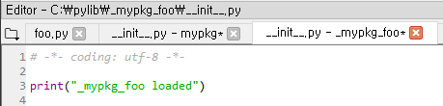
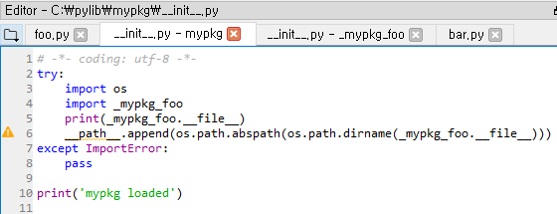
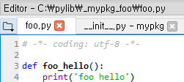
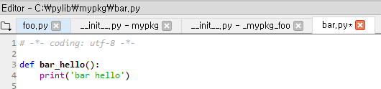
모듈 디렉토리의 패키지

Slide 29
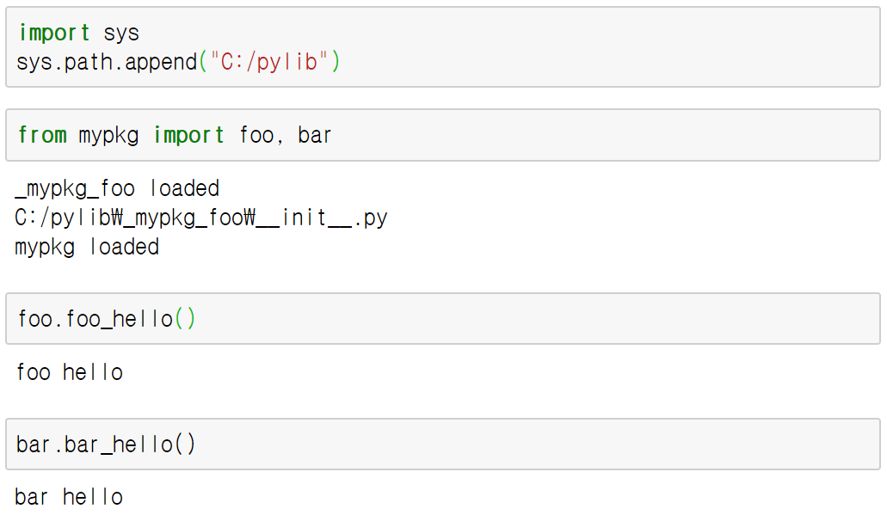
모듈 디렉토리의 패키지
mypkg 패키지에는 foo 모듈이 없지만 있는 것처럼 사용할 수 있음

Slide 30
패키지 설치 및 삭제
패키지 이름으로 설치
pip install 패키지명
conda install 패키지명
whl 파일을 이용한 설치
python –m pip install whl파일명
패키지 관리
conda list 패키지명
conda remove 패키지명

Slide 31
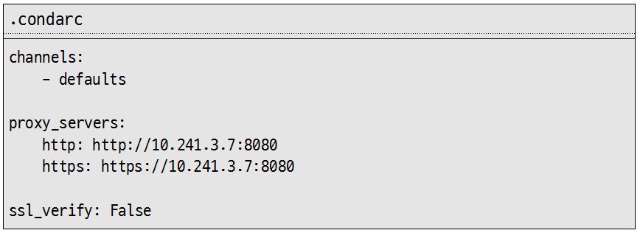
프락시를 사용하는 환경
아나콘다의 .condarc 파일에 proxy_servers 설정 추가

